Slide 1
SDG-analyysiprosessi
Työpaja
[PAIKKA JA AIKA]
Kuvien lähde: Tilastokeskus

Slide 2
Työpajan sisältö
Pidetään lisäksi pari lyhyttä taukoa työskentelyn lomassa
Klo XX: Työpajan tavoite ja johdatus teemaan
Tavoite
Esittäytyminen
Kestävän kehityksen 17 tavoitetta
Klo XX: Työpajatyöskentely
Ohjeet työskentelyyn
Työskentely
Yhteenvetokeskustelu
Klo XX: Tilaisuus päättyy

Slide 3
Työpajan tavoitteet
Tavoitteita tänään – oppeja osallistujille!
Oppia ja ymmärrystä kestävän kehityksen tavoitteista
SDG:n kytkökset käsiteltävään aiheeseen ja omaan työhön
Yhteisiä ajatuksia ja vipuvartta SDG-tavoitteiden edistämiseksi jatkossa

Slide 4
Esittäydytään

Slide 5
Kestävän kehityksen 17 tavoitetta
AGENDA 2030

Slide 6
Sanasto
Kestävä kehitys Kestävä kehitys tarkoittaa kehitystä, joka turvaa nykyisille ja tuleville sukupolville hyvät elämisen mahdollisuudet maapallon kantokyvyn rajoissa.
SDG Kestävän kehityksen tavoite (Sustainable Development Goal).
Agenda 2030 YK:n kestävän kehityksen tavoiteohjelma, joka koostuu 17 kestävän kehityksen tavoitteesta, jotka on jaettu edelleen 169 alatavoitteeseen.
SDG-analyysiprosessi Vuorovaikutteinen työpajamenetelmä, jonka tavoitteena on lisätä SDG-osaamista sekä kykyä ymmärtää ja halua toimia kestävän kehityksen tavoitteiden eteen. Menetelmä on kehitetty erityisesti kaupunkien tarpeisiin.

Slide 7
Kestävän kehityksen ulottuvuudet

Slide 8
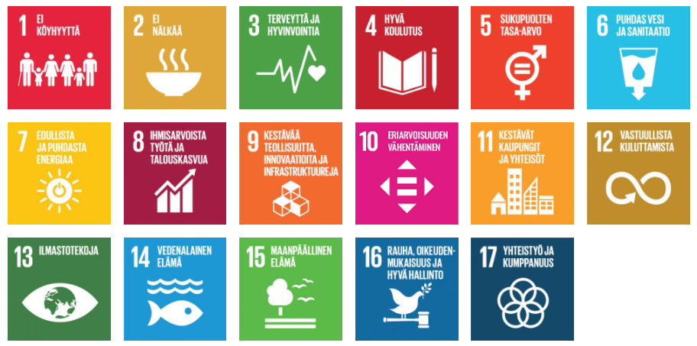
Globaali ongelma, yhteiset tavoitteet
YK:n Agenda2030 -tavoitteet ovat kaikille maailman maille yhteiset, ja niihin ovat sitoutuneet lähes kaikki maailman maat
Maiden lähtötilanne vaihtelee
Rikkaiden maiden tehtävänä paitsi edetä kohti tavoitteita omalta osaltaan, myös mahdollistaa niiden toteutuminen kehittyvissä maissa
Kaikkien tavoitteiden edistäminen on tärkeää: kestävä kehitys ei ole ainoastaan ilmasto- tai ympäristötyötä

Slide 9
Globaalilta lokaalille tasolle
SDG-tavoitteiden edistämisessä olennaista on relevanttien tavoitteiden tunnistaminen ja globaalien tavoitteiden lokalisointi paikalliselle tasolle.

Slide 10
17 SDG-tavoitetta
1 Ei köyhyyttä
2 Ei nälkää
3 Terveyttä ja hyvinvointia
4 Hyvä koulutus
5 Sukupuolten tasa-arvo
6 Puhdas vesi ja sanitaatio
7 Edullista ja puhdasta energiaa
8 Ihmisarvoista työtä ja talouskasvua
9 Kestävää teollisuutta, innovaatioita ja infrastruktuureja
10 Eriarvoisuuden vähentäminen
11 Kestävät kaupungit ja yhteisöt
12 Vastuullista kuluttamista
13 Ilmastotekoja
14 Vedenalainen elämä
15 Maanpäällinen elämä
16 Rauhaa ja oikeudenmukaisuutta
17 Yhteistyö ja kumppanuus

Slide 11
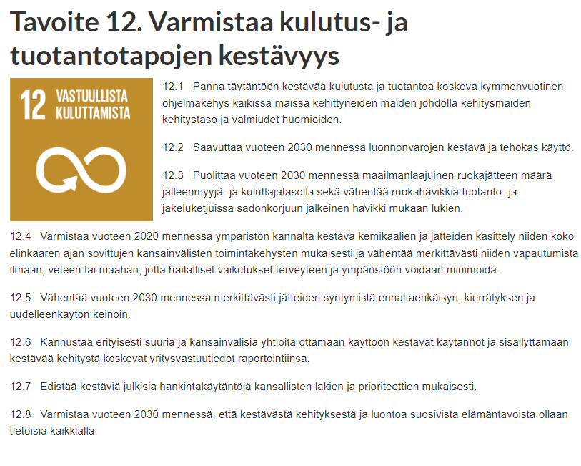
169 alatavoitetta
17 tavoitetta jakautuu 169 alatavoitteeseen

Slide 12
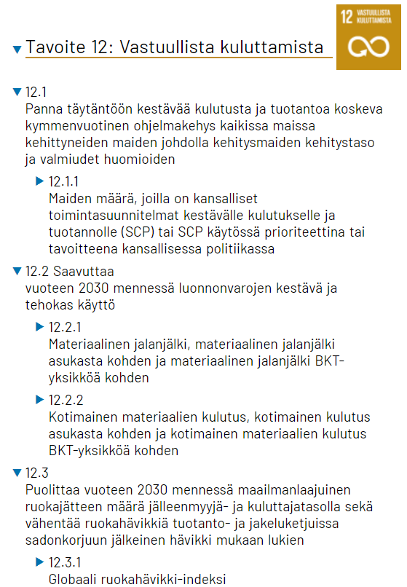
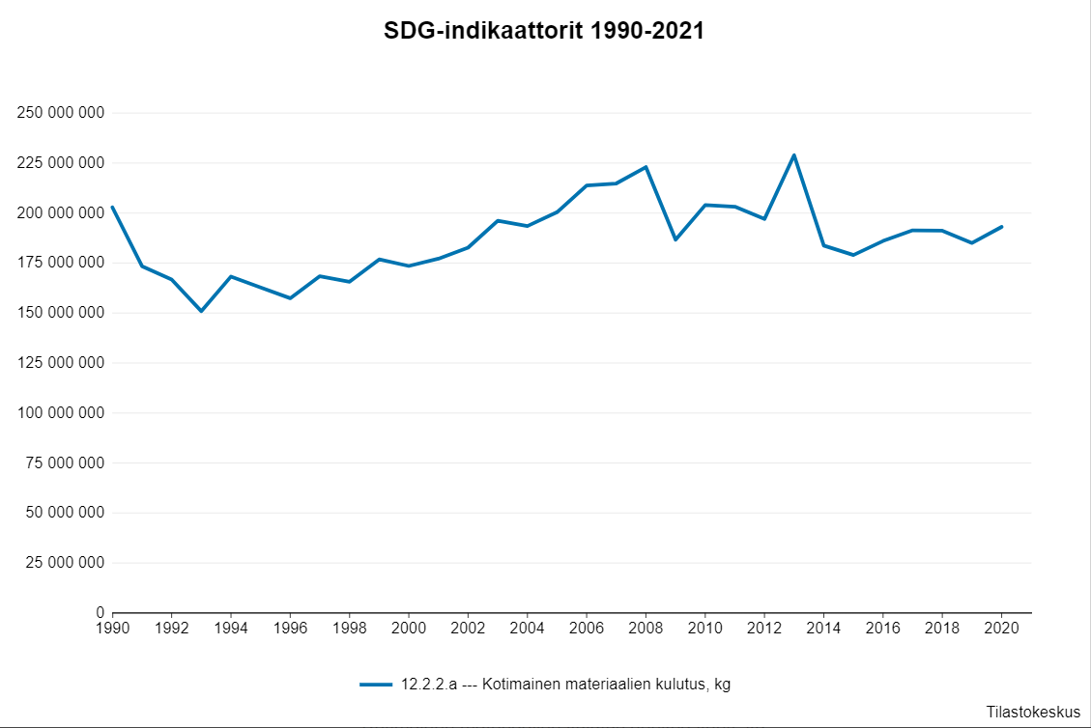
Tavoitteita mitataan joukolla indikaattoreita
Kuvien lähde: Tilastokeskus

